Slide 1
Особенности организации образовательной деятельности
для детей с ОВЗ
Штримп Ирина Петровна,
заместитель директора по УВР МОБУ «Кудровская СОШ № 3»,
учитель начальных классов высшей квалификационной категории, дефектолог

Slide 2
Мир особого ребенка…

Slide 10
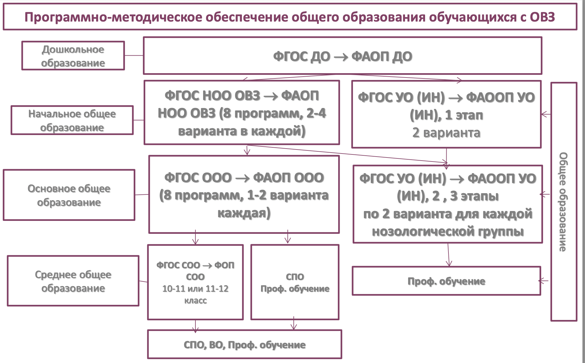

Slide 11
Федеральный закон «Об образовании в Российской Федерации» (№273-ФЗ)

Slide 12
Федеральный закон «Об образовании в Российской Федерации» (№273-ФЗ)

Slide 13
Федеральный закон «Об образовании в Российской Федерации» (№273-ФЗ)

Slide 14
Федеральный закон «Об образовании в Российской Федерации» (№273-ФЗ)

Slide 18
С П А С И Б О
З А
В Н И М А Н И Е

